Slide 1

Curso de Química I para Q y TQ
Semestre Abril - Julio 2016
Semana # 7: Enlace Químico (Parte II)
RPECV
Facultad de Ciencias Naturales y Exactas
Departamento de Química
Profesor: Danny Balanta
Créditos a: Raymond Chang y Martin S. Silberberg

Slide 2
Tercera parte: Hibridación

Slide 3
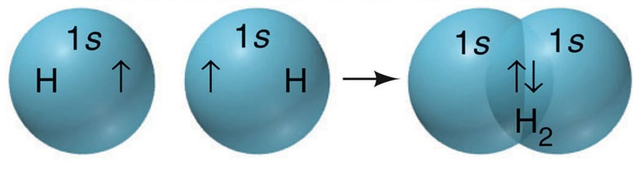
El enlace covalente… en términos de hibridacion
Teoría del enlace valencia: los enlaces se forman compartiendo electrones mediante traslapes de orbitales átomicos
Un enlace covalente se forma cuando los orbitales de dos átomos se traslapan y un par de electrones apareados ocupan la región o espacio de traslape
Traslape Orbital para el H₂.
Se forma un enlace covalente, entre los dos átomos del mismo elemento. El espacio compartido lo ocupan los 2 e- apareados con spines opuestos.

Slide 4
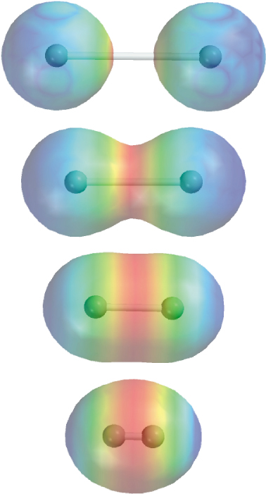
Traslape Orbital para el H₂.
Notese el traslape en la nube electronica a medida que se juntan los átomos de H

Slide 5
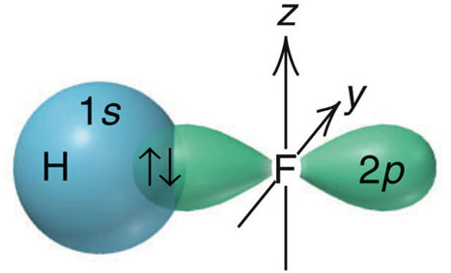
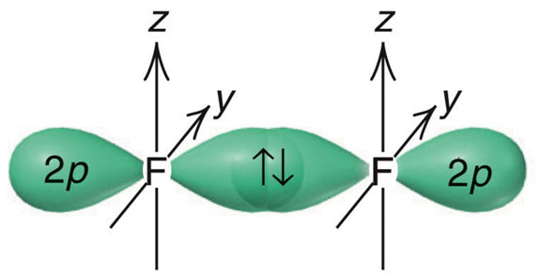
Diferencias en traslapes orbitales de algunas moleculas
Entre mejor sea el traslape orbital, mas fuerte será el enlace. Esto dependerá también de la forma del orbital o orbitales involucrados
Hydrogen, F₂
Buen traslape.
Energia enlace: 432 kJ/mol
Hydrogen fluoride, HF
Mejor traslape (le ayuda la
Diferencia de electronegatividad)
Energia enlace: 565 kJ/mol
Fluorine, F₂
Traslape pobre.
Energia enlace: 154 kJ/mol

Slide 6
En química, se conoce como hibridación a la interacción de orbitales atómicos dentro de un átomo para formar nuevos orbitales híbridos. Los orbitales atómicos híbridos son los que se superponen en la formación de los enlaces, dentro de la teoría RPECV justificando así la geometría molecular.
Los orbitales híbridos tienen por características:
La cantidad o numero de orbitales híbridos a formar es igual al número de orbitales que se mezclan
El tipo de orbitales híbridos a formar, cambia según los orbitales atómicos que se unan
La forma y orientación de un orbital hibrido maximiza los traslapes con el otro átomo en el enlace.

Slide 7
Para predecir la Hibridacion de una molécula:
Escriba la estructura de Lewis de la molécula.
Cuente el número de pares de electrones libres y el de átomos unidos al átomo central.
# de pares de electrones
libres + # átomos unidos
Hibridación
Ejemplos
2
sp
BeCl₂
3
sp²
BF₃
4
sp³
CH₄, NH₃, H₂O
5
sp³d
PCl₅
6
sp³d²
SF₆

Slide 8
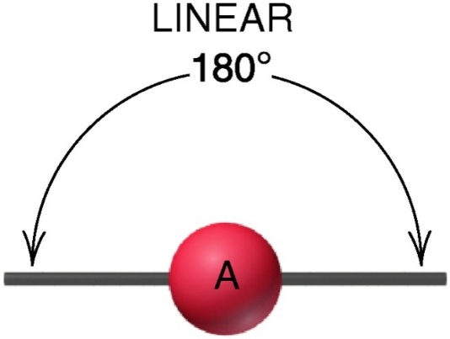
Ej 1: ¿Cuál es la hibridación en el átomo central de BeCl₂ y que forma tiene esta molécula?
Paso 1: Escriba la estructura de puntos de Lewis (recordar que solo intervienen electrones de la última capa de valencia externa en el átomo central).
Be: [He] 2s² y Cl: [Ne] 3s²3p⁵
Cl
Be
Cl
Cl
Be
Cl
Paso 2: según el método de RPECV la forma es AX₂. Geometría lineal. Angulo 180°

Slide 9
Paso 3: Establecer diagrama de cajones solo para el átomo central usando los electrones del ultimo nivel externo. Como la capa siguiente es 2p y es igual en energía a la 2s, se promueve 1 electrón de la capa s a la capa p, formando 2 orbitales “hibridos sp” por consiguiente posee hibridación sp
↑↓
↑
↑
Be
2s
2p
sp
sp
2p
2p
Antes de la Hibridación:
1 orbital 2s + 3 orbitales 2p
Después de la Hibridación:
2 orbitales híbridos sp y 2 orbitales 2p vacios

Slide 10
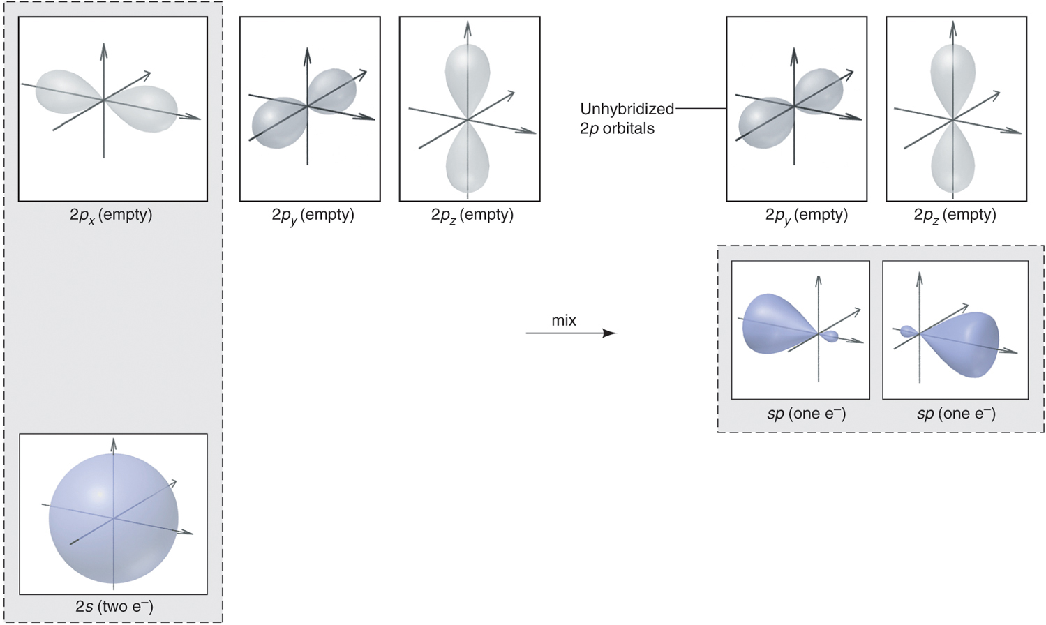
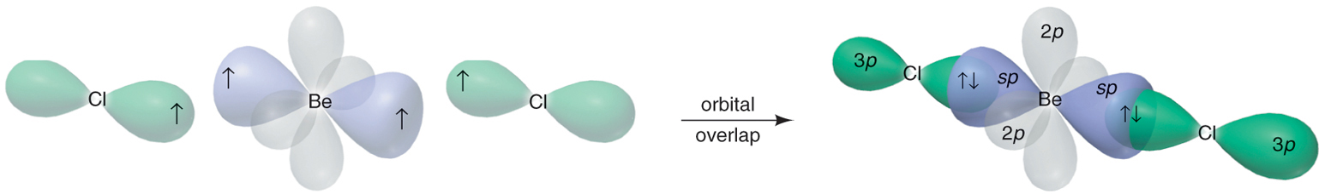
Paso 4: Mostrar los traslapes correspondientes que originan esta hibridación
Overlap of Be and Cl orbitals to form BeCl₂.

Slide 11
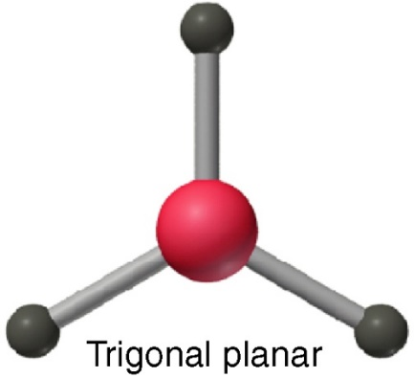
Ej 2: ¿Cuál es la hibridación en el átomo central de BF₃ y que forma tiene esta molécula?
Paso 1: Escriba la estructura de puntos de Lewis (solo intervienen electrones de la última capa de valencia externa)
B: [He] 2s² 2p¹ y F: [Ne] 2s²2p⁵
Cl
Cl
Cl
B
Cl
Cl
B
Cl
Paso 2: según el método de RPECV la forma es AX₃. Geometría trigonal planar. Angulo 120°

Slide 12
Paso 3: Establecer diagrama de cajones solo para el átomo central usando los electrones del ultimo nivel externo. Como la capa siguiente es 2p y es igual en energía a la 2s, se promueve 1 electrón de la capa s a la capa p, formando 3 orbitales
“híbridos sp² ” por consiguiente posee hibridación sp²
↑↓
↑
↑
↑
↑
B
2s
2p
sp2
sp2
sp2
2p
Antes de la Hibridación:
1 orbital 2s
+ 3 orbitales 2p
Después de la Hibridación:
3 orbitales híbridos sp2 y 1 orbital 2p vacío

Slide 13
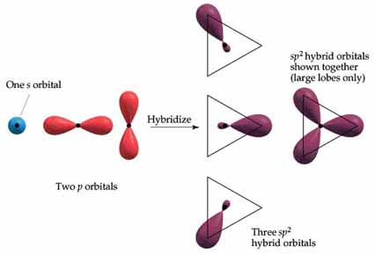
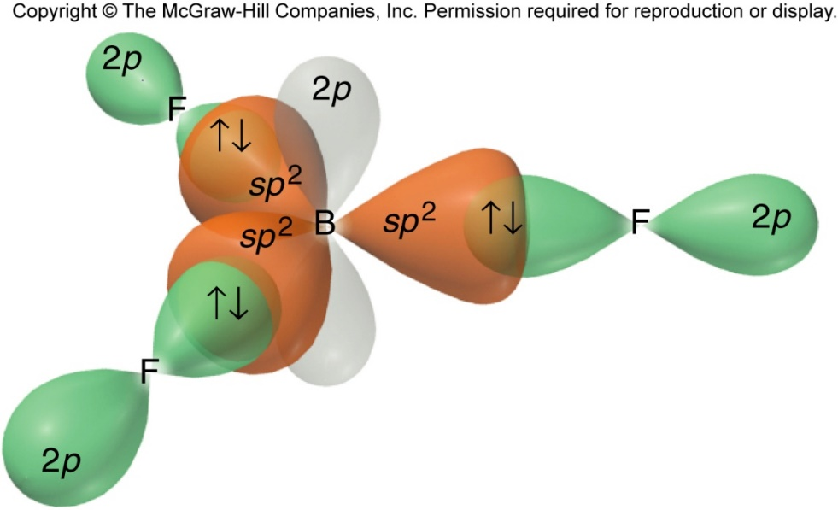
Paso 4: Mostrar los traslapes correspondientes que originan esta hibridación, que es la misma para la geometría AX₂E

Slide 14
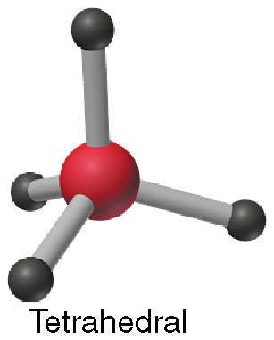
Ej 3: ¿Cuál es la hibridación en el átomo central de CH₄ y que forma tiene esta molécula?
Paso 1: Escriba la estructura de puntos de Lewis (recordar que solo intervienen electrones de la última capa de valencia externa).
C: [He] 2s² 2p² y H: 1s¹
H
H
C
H
C
H
H
H
H
H
Paso 2: según el método de RPECV la forma es AX_{4.} Geometría tetraédrica. Angulo 109.5°

Slide 15
Paso 3: Establecer diagrama de cajones solo para el átomo central. Como la capa siguiente es 2p y es igual en energía a la 2s, se promueve 1 electrón de la capa s a la capa p, formando 4 orbitales “hibridos sp³ ” por consiguiente posee hibridación sp³
↑↓
↑
↑
↑
↑
↑
↑
C
2s
2p
sp3
sp3
sp3
sp3
Antes de la Hibridación:
1 orbital 2s + 3 orbitales 2p
Después de la Hibridación:
4 orbitales híbridos sp3

Slide 16
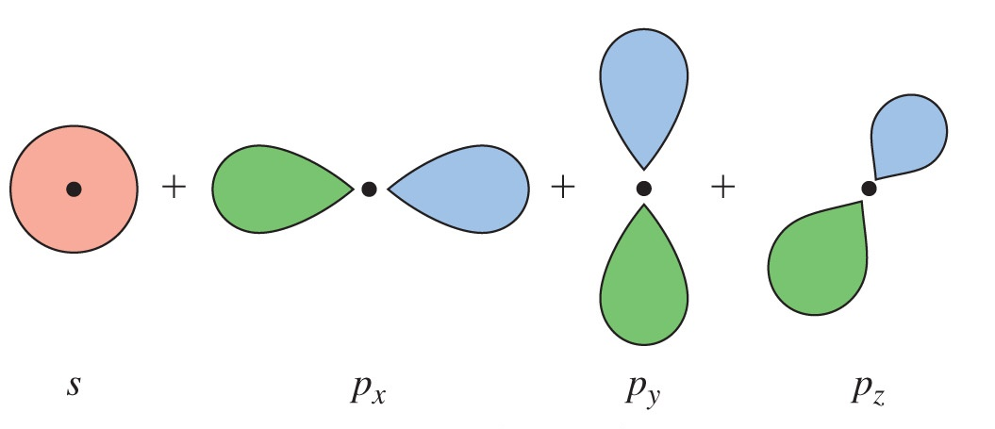
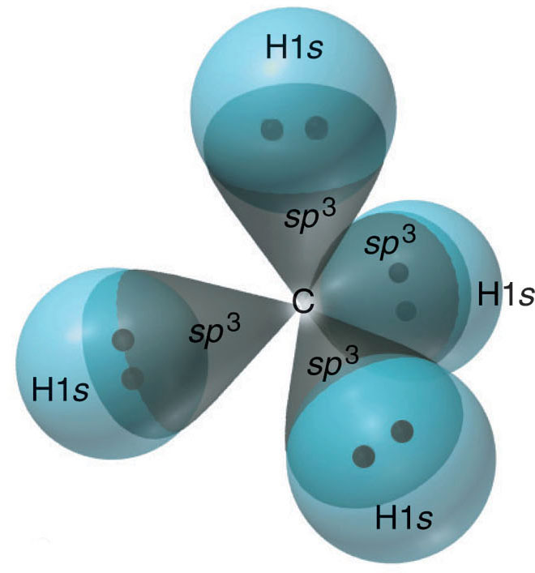
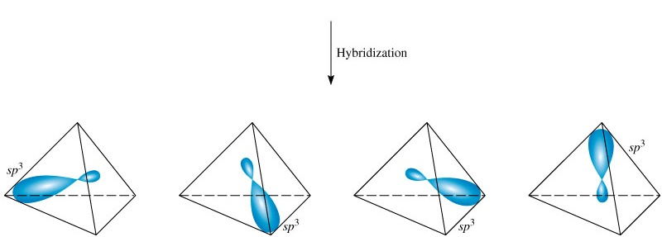
Paso 4: Mostrar los traslapes correspondientes que originan esta hibridación

Slide 17
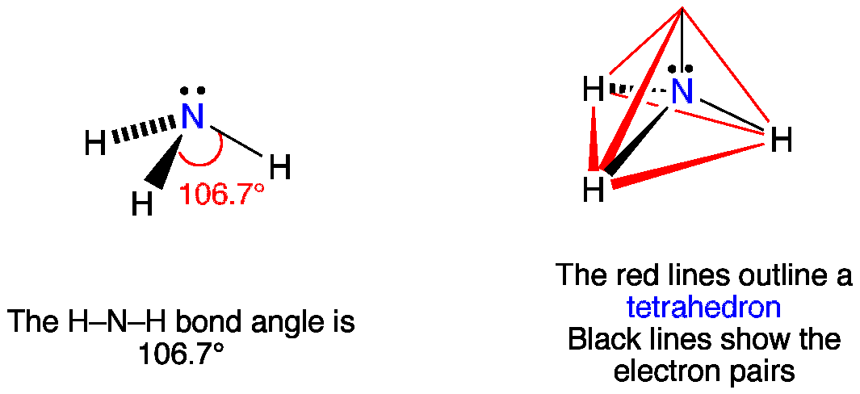
Caso especial: NH₃. Al igual que el CH₄ posee hibridación sp³ y un par libre, que le da geometría tetrahedral (AX₃E).
No se transfieren electrones: “cupo lleno”
N
↑↓
↑
↑
↑
↑↓
↑
↑
↑
2s
2p
sp3
sp3
sp3
sp3
Antes de la Hibridación:
1 orbital 2s + 3 orbitales 2p “puros”
Después de la Hibridación:
4 orbitales híbridos sp3
uno de ellos con 1 par libre

Slide 18
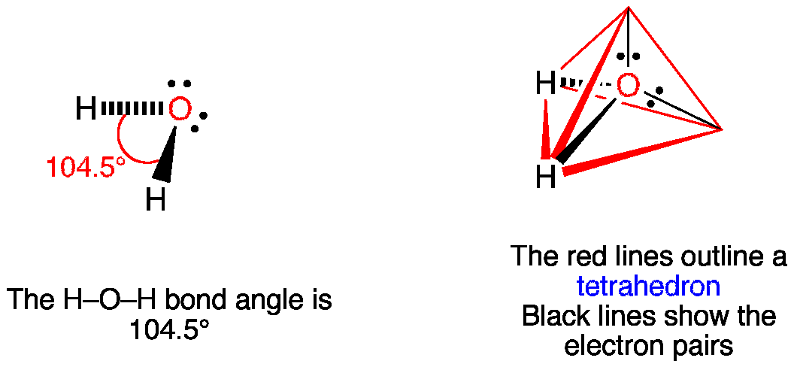
Caso especial: H₂O. Posee hibridación sp³ y dos pares libres, que le da geometría forma “V” (AX₂E₂). No se transfieren electrones: “cupo lleno”
O
↑↓
↑↓
↑
↑
↑↓
↑↓
↑
↑
2s
2p
sp3
sp3
sp3
sp3
Antes de la Hibridación:
1 orbital 2s + 3 orbitales 2p “puros”
Después de la Hibridación:
4 orbitales híbridos sp3, dos de ellos con 2 pares libres

Slide 19
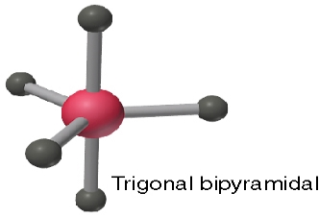
Ej 4: ¿Cuál es la hibridación en el átomo central de PCl₅ y que forma tiene esta molécula?
Paso 1: Escriba la estructura de puntos de Lewis (recordar que solo intervienen electrones de la última capa de valencia externa). P: [Ne] 3s² 3p³ y Cl: [Ne] 3s²3p⁵
Cl
Cl
Cl
Cl
P
Cl
P
Cl
Cl
Cl
Cl
Cl
Paso 2: según el método de RPECV la forma es AX₅. Geometría trigonal bipiramidal. Angulos 90 y 120°.

Slide 20
Paso 3: Establecer diagrama de cajones solo para el átomo central. Como la capa siguiente es 3d y es igual en energía a las capas 3s y 3p, se promueve 1 electrón de la capa s a la capa d, formando 5 orbitales “hibridos sp³d ” por consiguiente posee hibridación sp³d. La razón: se inicia el nivel 3 (3s, 3p, 3d)
Antes de la Hibridación: 1 orbital 3s + 3 orbitales 3p + 5 orbitales 3d extendidos
P
↑↓
↑
↑
↑
3s
3p
3d
Después de la Hibridación: 5 orbitales híbridos sp³d y 4 orbitales 3d vacíos
P
↑
↑
↑
↑
↑
5 sp3d
3d

Slide 21
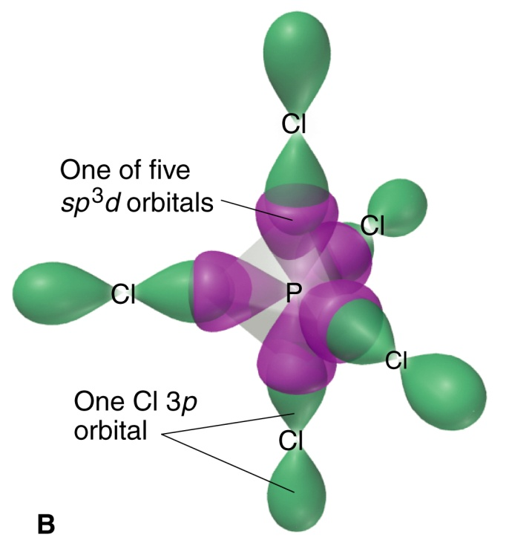
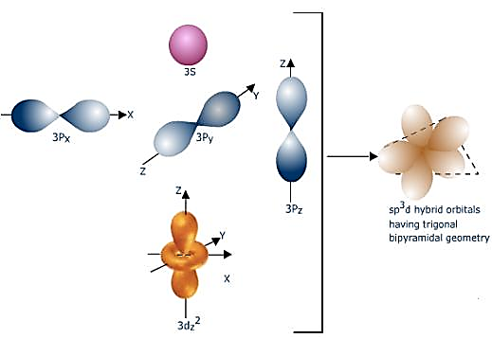
Paso 4: Mostrar los traslapes correspondientes que originan esta hibridación. Es la misma hibridación para las geometrías
AX₄E, AX₃E₂ y AX₂E₃

Slide 22
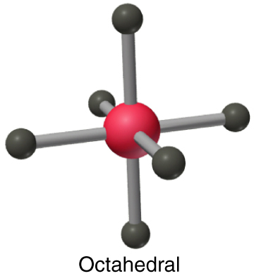
Ej 5: ¿Cuál es la hibridación en el átomo central de SF₆ y que forma tiene esta molécula?
Paso 1: Escriba la estructura de puntos de Lewis (recordar que solo intervienen electrones de la última capa de valencia externa). S: [Ne] 3s² 3p⁴ y F: [He] 2s²2p⁵
F
F
F
F
F
F
S
S
F
F
F
F
F
F
Paso 2: según el método de RPECV la forma es AX₆. Geometría octaédrica. Angulo de 90°.

Slide 23
Paso 3: Establecer diagrama de cajones solo para el átomo central. Como la capa siguiente es 3d y es igual en energía a las capas 3s y 3p, se promueve 1 electrón de las capas s y p a la capa d, formando 6 orbitales “hibridos sp³d²” por consiguiente posee hibridación sp³d²
Antes de la Hibridación: 1 orbital 3s + 3 orbitales 3p + 5 orbitales 3d extendidos y vacíos
S
↑↓
↑↓
↑
↑
3s
3p
3d
Después de la Hibridación: 6 orbitales híbridos sp³d² y 3 orbitales 3d vacíos
S
↑
↑
↑
↑
↑
↑
6 sp3d2
3d

Slide 24
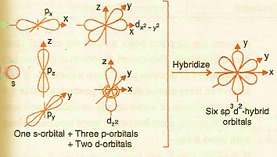
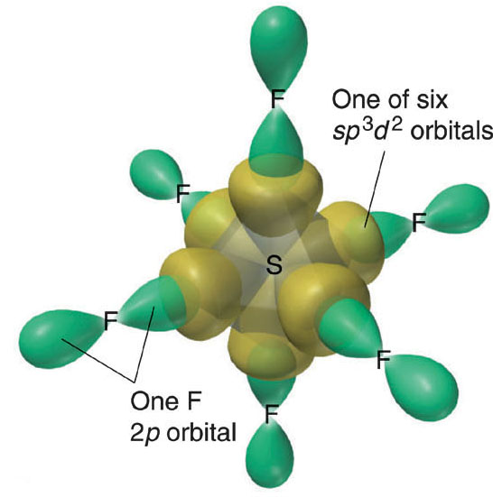
Paso 4: Mostrar los traslapes correspondientes que originan esta hibridación. Esta es la misma hibridación para las geometrías
AX₅E y AX₄E₂

Slide 25
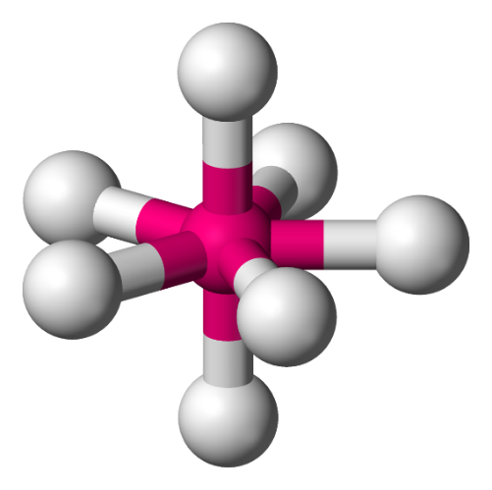
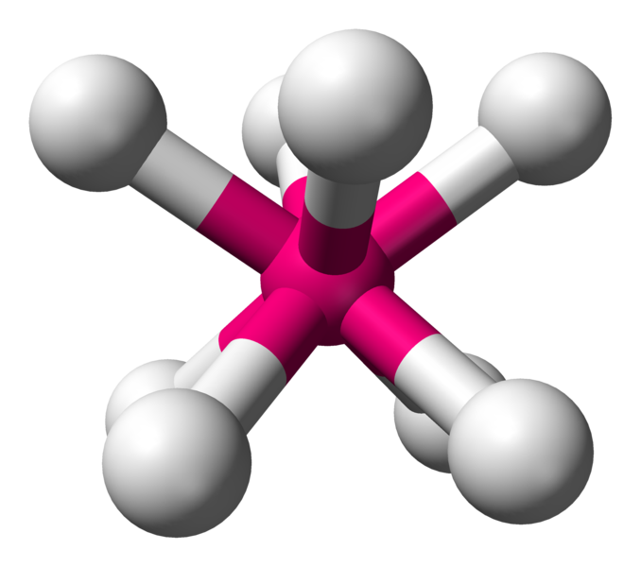
La teoría de RPECV concibe formas usuales hasta la geometría AX₆ ; sin embargo mas allá de esta geometría existen algunos casos especiales, como la geometrías AX₇, AX₈ y AX_{9.}
AX₇
AX₈
Geometría Pentagonal bipiramidal
Hibridación: sp3d3
Angulos: 90° y 72°
Ejemplos: IF₇ , V(CN)₇ ^{– 4}
Geometría Cuadrado antiprismático
Hibridación: sp3d4
Angulos: 90° y 60°
Ejemplos:
Re(CN)₈ ⁻ ³, IF₈ – y XeF₈ ⁻²

Slide 26
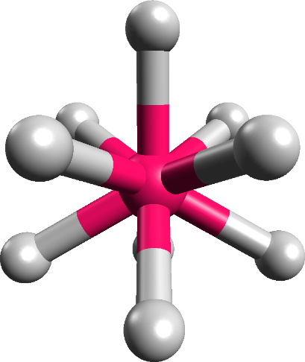
Cabe aclarar que las moléculas
AX₈ y AX₉ NO son nada usuales, ya que pocos son los elementos que tienen 8 electrones de valencia en su capa externa, como los gases nobles por ejemplo.
Con los elementos actuales se desconoce si las hibridaciones alcancen la capa f por lo que la hibridación sp3d5f7 podría no existir.
AX₉
Geometría Tricapada trigonal prismática
Hibridación: sp3d5
Angulos: 90° y 45°
Ejemplos: ReH₉ ^{– 2}

Slide 27
¿Cuál es la hibridación en el átomo central de IF₇ y que forma tiene esta molécula?
Paso 1: Escriba la estructura de puntos de Lewis (recordar que solo intervienen electrones de la última capa de valencia externa). I: [Kr] 4d¹⁰ 5s² 5p⁵ y F: [He] 2s²2p⁵
F
F
F
F
F
F
I
I
F
F
F
F
F
F
F
F
Paso 2: según el método de RPECV la forma es AX₇. Geometría pentagonal bipiramidal. Angulos de 90° y 72°.

Slide 28
Paso 3: Establecer diagrama de cajones solo para el átomo central. Como la capa siguiente es 5d y es igual en energía a las capas 5s y 5p, se promueve de a 1 electrón de las capas s y p a la capa d, formando 7 orbitales “híbridos sp³d³” por consiguiente posee hibridación sp³d³
Antes de la Hibridación: 1 orbital 5s + 3 orbitales 5p + 5 orbitales 5d extendidos y vacíos
I
↑↓
↑↓
↑↓
↑
5s
5p
5d
Después de la Hibridación: 7 orbitales híbridos sp³d² y 2 orbitales 5d vacíos
I
↑
↑
↑
↑
↑
↑
↑
7 sp3d3
5d

Slide 29
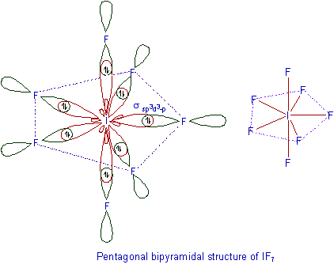
Paso 4: Mostrar los traslapes correspondientes que originan esta hibridación. Esta es la misma hibridación para las geometrías
AX₇ y AX₆E como en el caso de XeF₆ (tener en cuenta este dato)

Slide 30
Cuarta parte: TOM
Teoría Orbital Molecular

Slide 31
Enlaces Sigma (σ) y Pi (π) como participes de enlaces covalentes
Un enlace sigma (σ) se forma entre dos orbitales que se traslapen por su cara frontal de punta a punta.
Todos los enlaces sencillos son enlaces sigma
Un enlace pi (π) se forma entre dos orbitales que se traslapen por su caras laterales. Son mas débiles que los sigma por que el traslape lateral es menos efectivo que el traslape frontal de punta a punta.
Los enlaces dobles contienen un 1 enlace σ y 1 enlace π
Los enlaces triples contienen un 1 enlace σ y 2 enlaces π

Slide 32
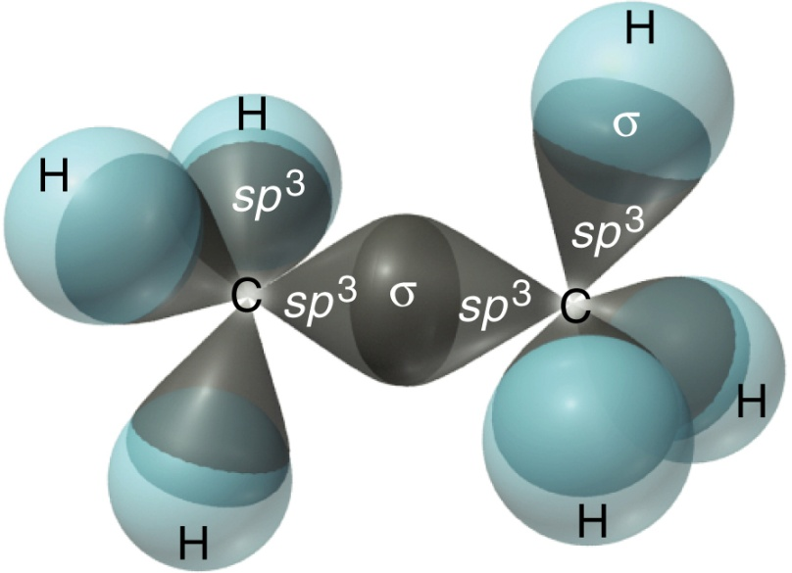
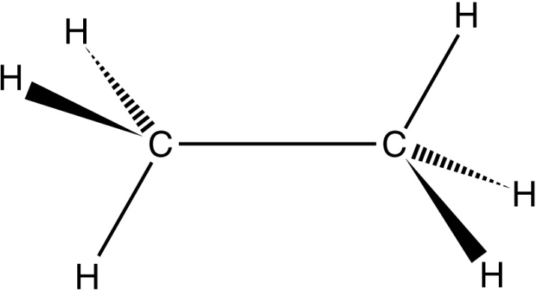
Enlaces Sigma (σ) y Pi (π) como participes de enlaces covalentes
La presencia de enlaces sigma (σ) es frecuente en hidrocarburos, concretamente alcanos, formando enlaces sencillos, teniendo hibridación sp3, y geometría tetraédrica. Ejemplo: Etano (CH₃-CH₃ o C₂H₆)
both C are sp³ hybridized
σ bond formed by s-sp³ overlap
End-to-end sp³-sp³ overlap to form a σ bond

Slide 33
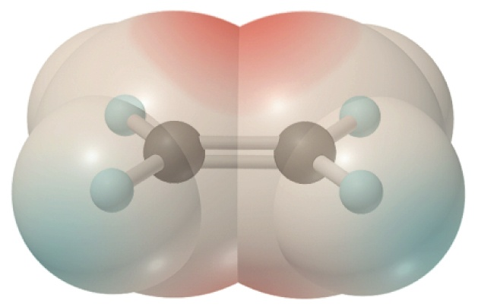
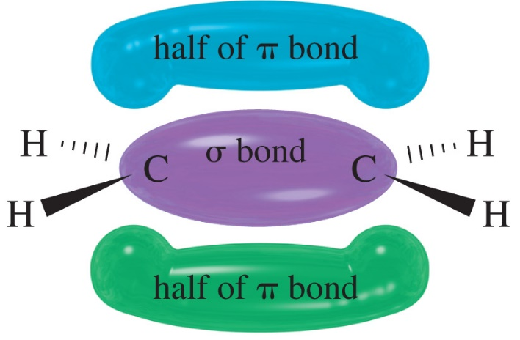
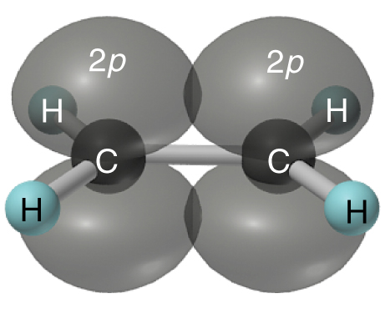
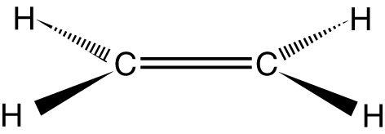
Enlaces Sigma (σ) y Pi (π) como participes de enlaces covalentes
La presencia de 1 enlace sigma (σ) y 1 enlace pi (π) es frecuente en hidrocarburos tipo alquenos, y en todos los casos donde el átomo de carbono forme un doble enlace, por ende tendrá hibridación sp2 y geometría triangular. Ejemplo: Etileno (CH₂=CH₂ o C₂H₄)
A π bond has two regions of electron density.

Slide 34

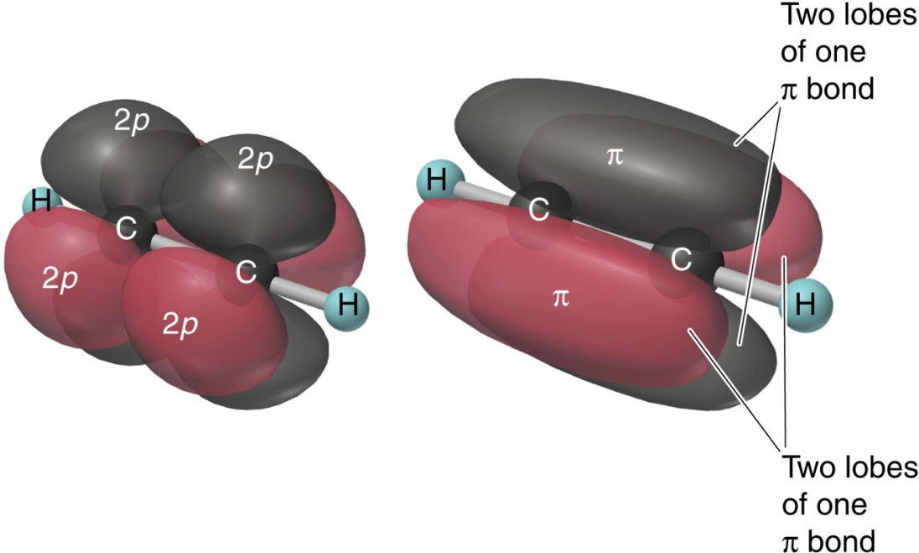
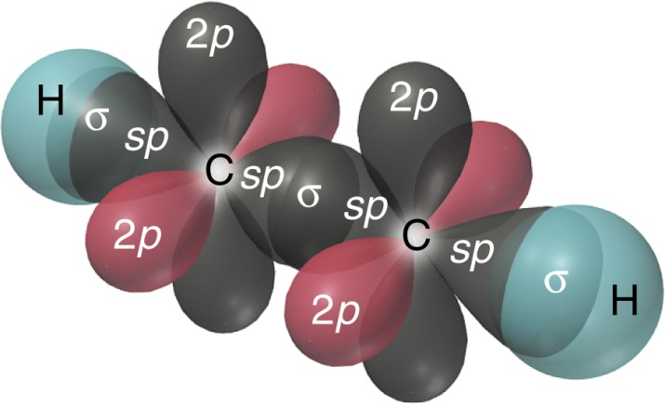
Enlaces Sigma (σ) y Pi (π) como participes de enlaces covalentes
La presencia de 1 enlace sigma (σ) y 2 enlaces pi (π) es tipica de alquinos y en todos los casos donde el átomo de carbono forme un triple enlace, por ende tendrá hibridación sp y geometría lineal. Ejemplo: Acetileno (HC≡CH o C₂H₂)
Each C is sp hybridized and has two unhybridized p orbitals.

Slide 35
Describing the Types of Bonds in Molecules
PROBLEM:
Describe hybridization in carbon atoms of acetone, (CH₃)₂CO.
PLAN:
We use the Lewis structures to determine the arrangement of groups and shape at each central atom. We postulate the hybrid orbitals, taking note of the multiple bonds present.
SOLUTION:
sp²
sp³
sp²
sp³

Slide 36
Orbitales atómicos (OA´s) y moleculares (OM´s)
La combinación de orbitales para formar enlaces puede intepretarse como una combinación de funciones de onda. Los Orbitales atómicos (OAs) se combinan para dar Orbitales moleculares (OMs)
Al sumar varios OA´s se forma un orbital molecular (OM) enlazante, que posee una alta región de densidad electrónica entre el núcleo y a su vez posee una buena estabilidad y baja energía.
La sustracción de OA´s forma un orbital molecular antienlazante (OM*), que tiene un nodo, o región de densidad cero entre el núcleo, siendo de poca estabilidad y alta energía.

Slide 37
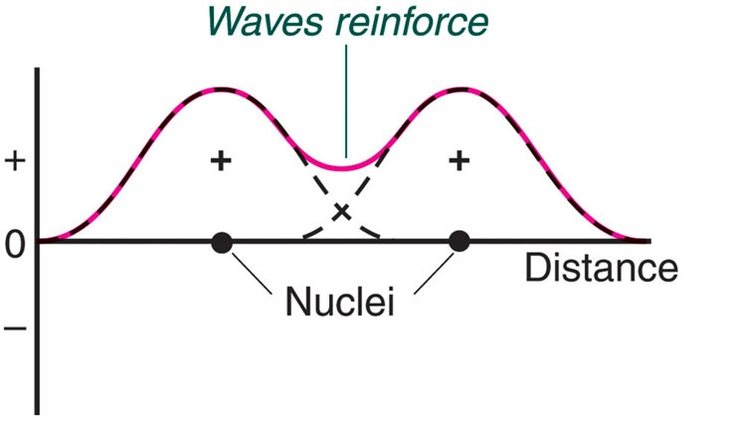
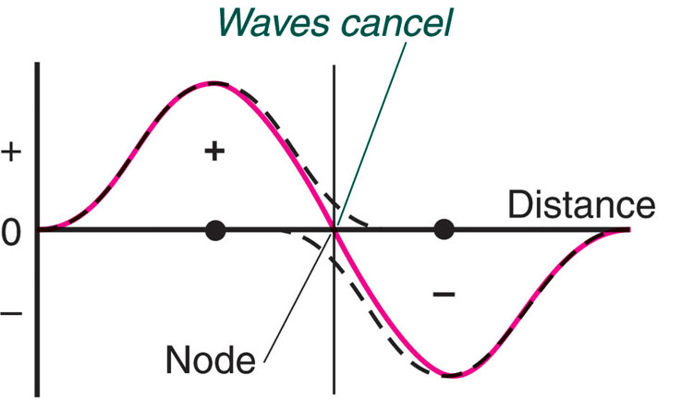
Recordar: superposición de ondas.
Amplitudes de funciones de onda Sumadas
OM Enlazante
Menor energía, mayor estabilidad
Amplitudes de funciones de onda restadas
OM* Antienlazante
Mayor energia
Menor estabilidad

Slide 38
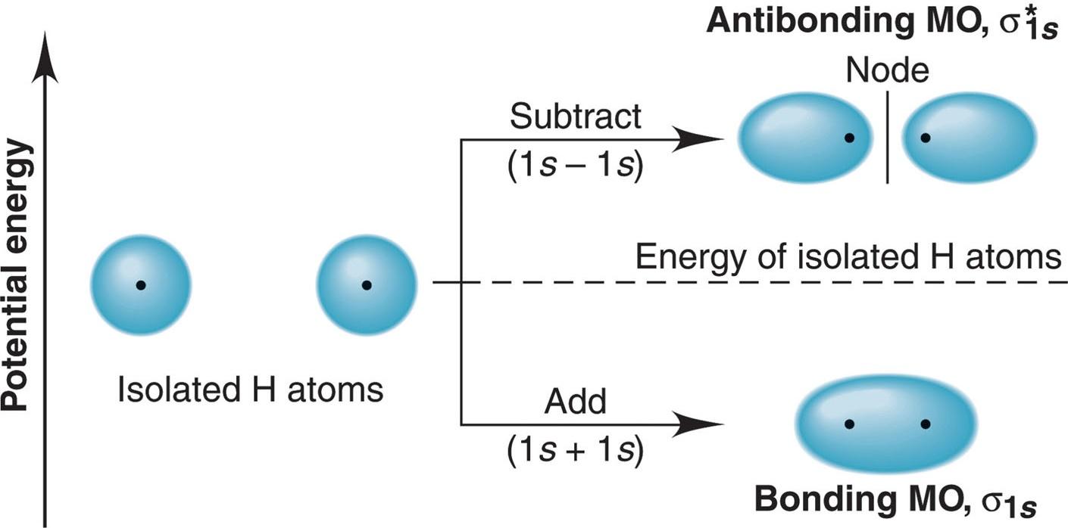
Ejemplo: OM´s de enlace y antienlace para el H₂.
El OM enlazante tiene menor energia y mayor estabilidad y el OM* antienlazante tiene una energia mas alta y una estabilidad menor, respecto de los OA´s que los formaron originalmente.

Slide 39
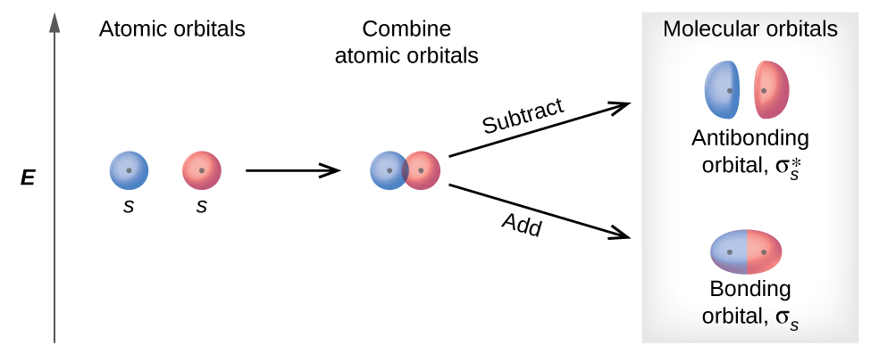
Solapamiento o traslapes de orbitales: s + s
Interferencia
Destructiva
(mayor energía)
Interferencia
Constructiva
(menor energía)

Slide 40
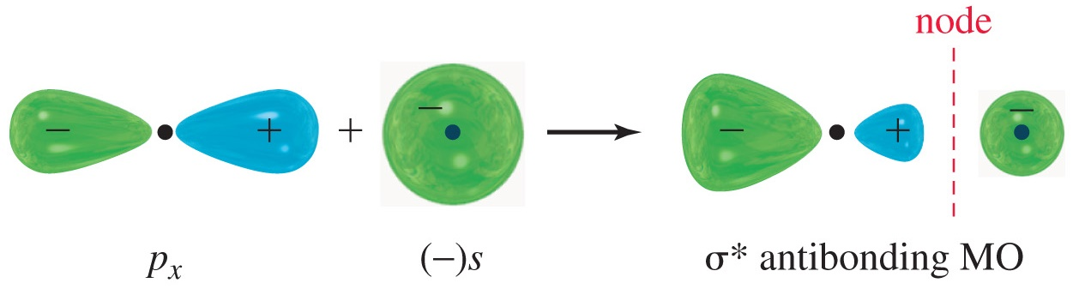
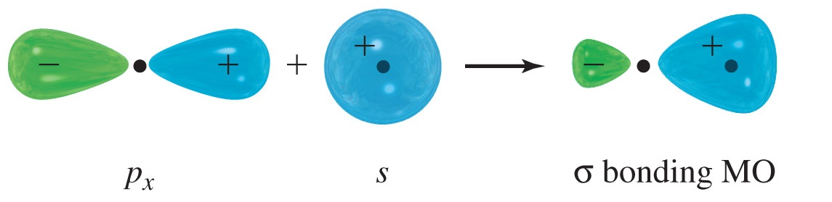
Solapamiento o traslapes de orbitales: s + px
Nota: haga Ud. los traslapes de s + py ; s + pz
Interferencia
Destructiva
(mayor energía)
E
Interferencia
Constructiva
(menor energía)

Slide 41
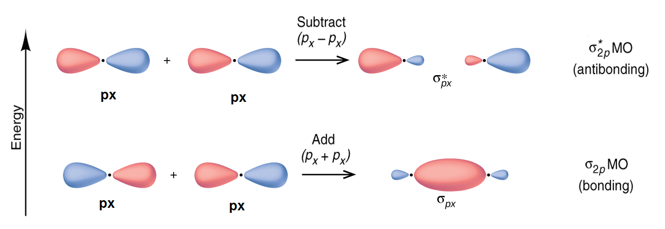
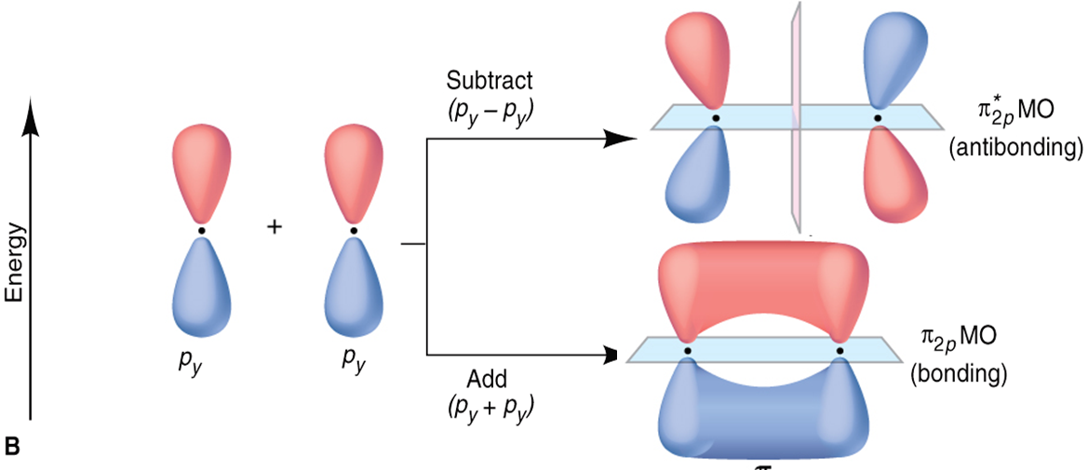
Solapamiento o traslapes de orbitales: px + px ; py +py
Interferencia
Destructiva
Interferencia
Constructiva
Interferencia
Destructiva
Interferencia
Constructiva

Slide 42
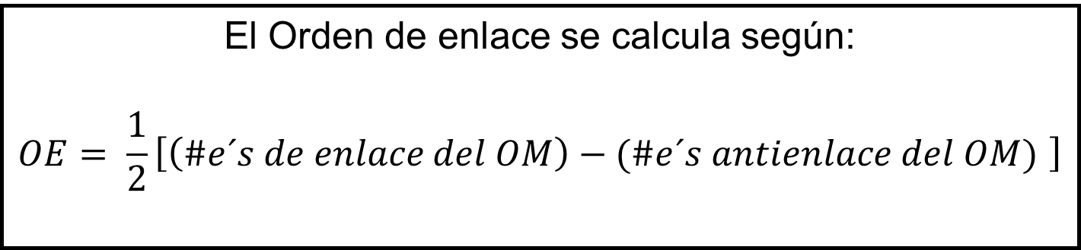
Diagramas de OM
Un diagrama de OM, indica la energía relativa y el número de electrones en cada OM
El diagrama OM también muestra los OA´s desde los cuales se formó cada OM, esto se puede determinar mediante el Orden de Enlace (OE)
El Orden de enlace se calcula según:
$$OE= \frac{1}{2}\left[\left(\#e´s de enlace del OM\right)−(\#e´s antienlace del OM) \right]$$

Slide 43
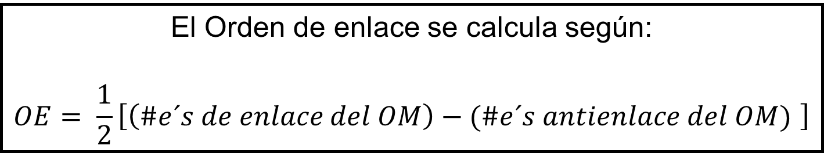
Diagramas de OM; significado del orden de enlace OE
Para que una molecula exista el OE debe ser diferente de cero.
Si el OE = 0, la molecula NO Existe
Si OE= 1 (enlace simple)
Si OE = 2 (enlace doble)
Si OE = 3 (enlace triple)
El Orden de enlace se calcula según:
$$OE= \frac{1}{2}\left[\left(\#e´s de enlace del OM\right)−(\#e´s antienlace del OM) \right]$$

Slide 44
Como hacer Diagramas de OM
El total de OM´s es igual al número de OA´s combinados
Se colocan en los OA´s los átomos para formar el OM, Solo se involucran los electrones del último nivel de energía de cada elemento
Los OMs se van llenando en orden creciente de energía (Regla Hund). Un OM puede albergar un máximo de 2e- con espines en sentidos opuestos. Los orbitales de igual energía deben están a medio llenar con los espines paralelos, antes de aparear los espines
El # total de electrones en los OM´s es igual a la suma de todos los electrones en los átomos que se unen.
Se calcula el OE, el cual debe ser diferente de cero para que la molécula pueda existir.

Slide 45
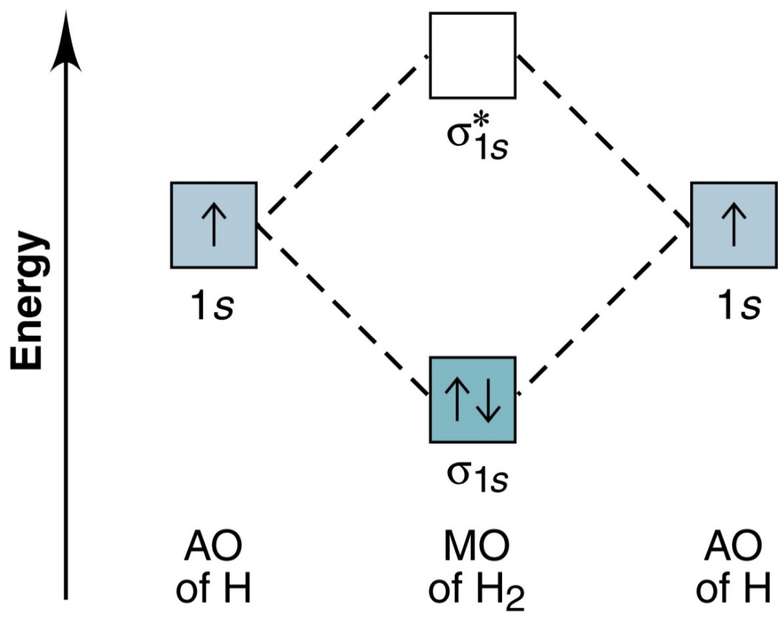
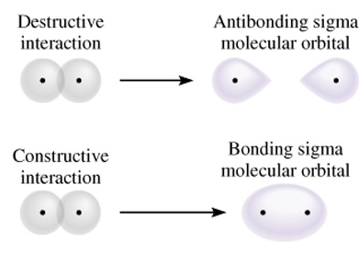
Ejemplo: Diagrama de OM para H₂.
OE H₂ = ½ (2 − 0) = 1
Notación para la configuración de los OM
y el # de e⁻ que contiene.
Para H₂ la configuración de OM es (σ_{1s})².

Slide 46
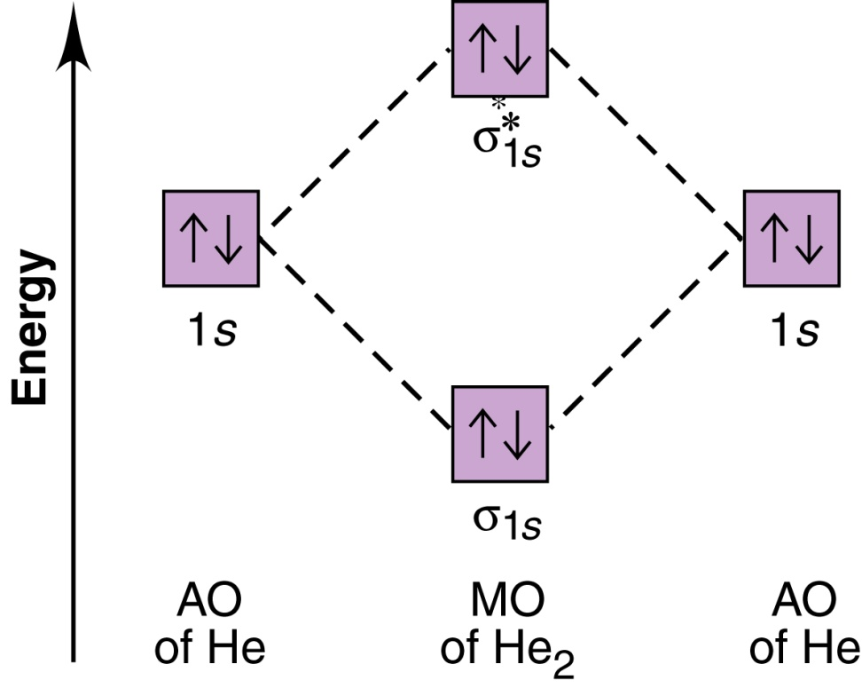
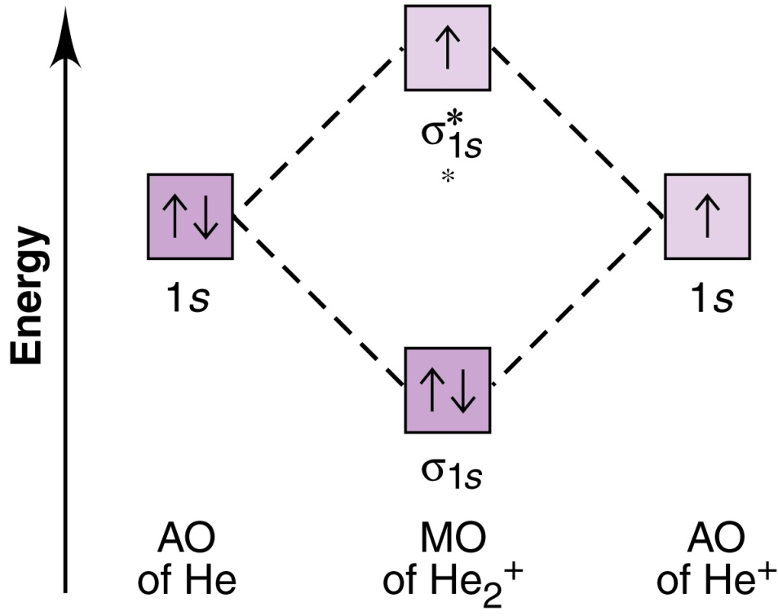
Diagramas de OM para He₂⁺ y He₂
OE He₂⁺ = ½ (2-1)= 0.5
Esta especie puede existir
por que OE = 0.5
OE He₂ = ½ (2-2)= 0
Esta especie NO existe por que OE es 0
(σ_{1s})²(σ )¹
(σ_{1s})²(σ )²
*
1s
*
1s

Slide 47
Predecir la estabilidad y existencia de especies según los diagramas de OM
Use los diagramas de OM para predecir si las especies de hidrógeno cargadas (H₂⁺ y H₂⁻ ) pueden o no existir. Si existen, determine el OE y escriba su configuración electrónica
PROBLEMA:
Al realizar el diagrama OM, tenga en cuenta que las especies son iones cargadas. Determine los electrones de cada especie y distribuyalos mediante el llenado orbital, calculeles el OE y de acuerdo a ello prediga su existencia.
PLAN:
SOLUCION:
El H₂⁺ tiene 1 electron para ubicar en los OMs.
H₂⁺ es igual a H (1 e-) + H⁺ (0 e-)
Mientras que el H₂⁻⁻ posee 3 electrones para organizar en su OM.
H₂⁻⁻ es igual a H (1 e-) + H – (2 e-)

Slide 48
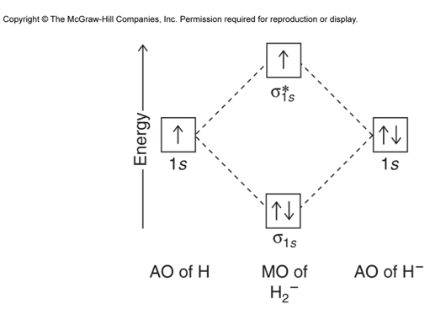
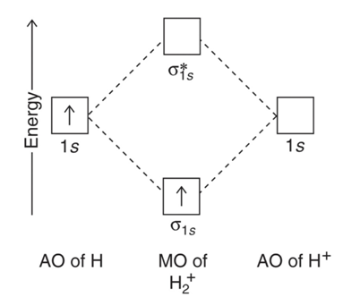
Predecir la estabilidad y existencia de especies según los diagramas de OM
En H₂⁺
OE = ½(1 – 0) = ½;
Entonces H₂⁺ existe.
Configuracion : (σ_{1s})¹
Para H₂–
OE = ½ (2 – 1) = ½
La especie H₂⁻⁻ existe.
Configuracion : (σ_{1s})²(σ_{1s}* )¹

Slide 49


¿Existen Li₂ y Be₂?
Li₂
Be₂
OE Li₂ = ½ (2-0) = 1
OE Be₂ = ½ (2-2) = 0
Existe =^ω^=
No Existe :(

Slide 50

Esquema del diagrama OM para N₂, O₂ y F₂

Slide 51


Esquema del diagrama OM para S₂
OE S₂ = ½ (8-4) = 2

Slide 52



Paramagnetismo y Diamagnetismo en la TOM
Sustancia Paramagnetica: es aquella donde los momentos magnéticos libres se alinean paralelamente a un campo magnético, atrayéndose hacia este, y teniendo al menos uno o varios electrones desapareados.

Slide 53



Paramagnetismo y Diamagnetismo en la TOM
Sustancia diamagnética: se aplica a los materiales que debilmente repelen los campos magnéticos y que poseen los espines de los electrones apareados o antiparalelos.

Slide 54

Algunas sustancias paramagnéticas y diamagnéticas

Slide 55



Otros tipos de magnetismo
Ferromagnetismo: se aplica a materiales que poseen los espines de los electrones en forma paralela en un campo magnético. Ej: la mayoría de los metales de transición
Antiferromagnetismo: se aplica a materiales que poseen los espines de los electrones en forma antiparalela en un campo magnético. Ej: algunas aleaciones FeMn, oxidos como NiO y cromo
Ferrimagnetismo: aunque los espines están alineados en forma antiparalela, no todos los espines se cancelan, y algunos solo lo hacen parcialmente. Ej: minerales tipo ferrita (Fe₃O₄)

Slide 56


¿Es el O₂ paramagnético o diamagnético?
Haciendo el diagrama de OM para el O₂ se aprecia que tiene dos electrones desapareados en la región de antienlace de la capa 2p
OE del O₂ = ½ (8-4) = 2
Por tanto, el O₂ gaseoso puede ser atraído por un imán (paramagnético)

Slide 57

Comparativa de propiedades magnéticas de N₂, O₂ y F₂

Slide 58


Slide 59

Diagramas de OM en especies Heteronucleares
Para moleculas heteronucleares el diagrama OM es ligeramente distinto a lo ya conocido, debido a la diferencia de electronegatividad entre los dos átomos y la convención de dibujo es esta: (ligeramente inclinado hacia el elemento mas electronegativo)

Slide 60
Los OM enlazantes son mas cercanos en energía a los OA del átomo mas electronegativo, asi mismo, los electrones de los orbitales enlazantes no son compartidos por igual entre los dos átomos pues están mas cercanos al elemento mas electronegativo, resultando esto en un enlace covalente polar

Slide 61

Diagramas de OM en especies Heteronucleares: CO
Escriba ud la configuracion OM, encuentre el orden de enlace, y diga que comportamiento magnético tiene
Rta: OE = 2, ion diamagnético

Slide 62


Diagramas de OM en especies Heteronucleares: NO
Haga ud la configuracion OM, encuentre el orden de enlace, y diga que comportamiento magnético tiene
Rta: OE 2.5, ion paramagnético

Slide 63


Diagrama OM del ion CN ⁻⁻
Las especies ionicas tambien tienen diagrama OM. Para este caso el Carbono tiene 5e-, ya que desde la estructura de Lewis se aprecia que el C tiene 1e adicional por la carga negativa (color azul) a los 4e- originales.
OE ion CN ⁻⁻ = ½ (8-2) = 3
Ion de tipo diamagnético

Slide 64

Diagrama OM y El caso de HCl: orbitales no enlazantes.
Note que el orbital 1s del H está mas cercano en energía al orbital 3p del Cl, dentro de los cuales solo el orbital 3pz contribuye al enlace, mientras que los orbitales 3s, 3px y 3py estando llenos, no son enlazantes, ni antienlazantes, pertenecen a la categoría de orbitales no enlazantes (nb).
Los orbitales no
enlazantes (nb) no
Tienen efecto en el cálculo de OE
OE para HCl:
OE = ½ (2-0) = 1
Caso similar en
HF, HCl, HBr

Slide 65
Ejercicio use la teoria de OM para explicar las propiedades de enlace
Explique los siguientes datos usando los OM y OE
N₂
N₂⁺
O₂
O₂⁺
Bond energy (kJ/mol)
945
841
498
623
Bond length (pm)
110
112
121
112
PLAN:
De antemano puede decirse que segun los datos de la tabla la longitud de enlace entre N₂ es mas corta que la de N₂ +, y asi mismo la longitud de enlace del O₂ es mas larga que el enlace del O₂ +.
Para cada especie dibujar los diagramas de OM con el respectivo llenado, calcular los OE y discutir como se relacionan los OE con los datos de energia y longitud de enlace.

Slide 66
SOLUCION: se dibujan los OM (se muestran los apareamientos ya
hechos y Ud debe hacer el proceso completo)
N₂
N₂⁺
O₂
O₂⁺
σ
σ
*
2p
*
2p
π
↑
↑
π
↑
*
2p
*
2p
↑↓
σ_{2p}
↑
↑↓
↑↓
π_{2p}
↑↓
↑↓
↑↓
↑↓
π_{2p}
↑↓
↑↓
↑↓
σ_{2p}
↑↓
↑↓
σ
↑↓
↑↓
σ
*
2s
↑↓
*
2s
↑↓
σ_{2s}
↑↓
↑↓
σ_{2s}
↑↓

Slide 67
Se calculan los órdenes de enlace:
OE N₂ = ½ (8 – 2) = 3 (triple enlace)
OE N₂⁺ = ½ (7 – 2) = 2.5 (enlace doble y medio)
Segun los OE calculados, el N₂⁺ tiene un enlace mas largo y débil (doble y medio, y menos energía) que el N₂ (enlace triple) lo cual coincide con los datos de la tabla.
OE O₂ = ½ (8 – 4) = 2 (doble enlace)
OE O₂⁺ = ½ (8 – 3) = 2.5 (enlace doble y medio)
Segun los OE calculados, el O₂⁺ tiene un enlace mas corto y fuerte (doble y medio, y mas energía) que el O₂ (doble) lo cual coincide con los datos de la tabla.
Altos OE: enlaces + fuertes, Mayor energia, longitud de enlace corta
Bajos OE: enlaces + debiles, Menor energia, longitude de enlace larga

Slide 68
¡Muchas gracias por su atención!

